Slide 1
«Дошкольная академия финансов»
Муниципальное бюджетное дошкольное образовательное учреждение
города Иркутска детский сад № 89
Воспитатель первой
квалификационной категории:
Шуперт Василина Николаевна

Slide 2
«Формирование предпосылок финансовой грамотности у старших дошкольников в условиях дошкольной образовательной организации»
Актуальность: Воспитание финансовой грамотности детей дошкольного возраста в настоящее время актуально и востребовано. Ведь финансовая грамотность является глобальной социальной проблемой, неотделимой от ребенка с ранних лет его жизни.
Цель: создание условий для формирования у дошкольников предпосылок финансовой грамотности и успешной социализации в современном обществе.
Задачи:
Формировать предпосылки финансовой грамотности у дошкольников, посредством разнообразных видов детской деятельности и педагогических технологий.
Сформировать у детей понимание взаимосвязи между экономическими и этическими категориями (труд, товар, деньги, цена, стоимость) и нравственными понятиями (бережливость, честность, экономность, щедрость)
Научить детей правильно вести себя в реальных жизненных ситуациях, носящих экономический характер (покупка в магазине, плата за проезд в транспорте и т.д.);
Вовлечь родителей в образовательный процесс как первых учителей в ознакомлении с миром профессий, приобретении финансовых и социальных знаний и понятий.

Slide 3
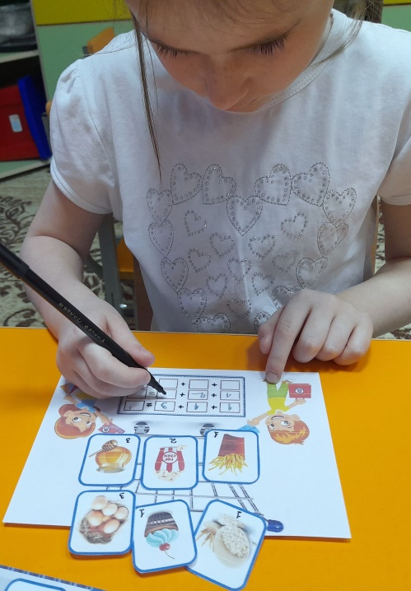
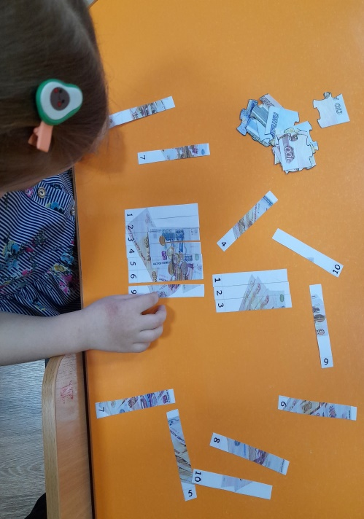
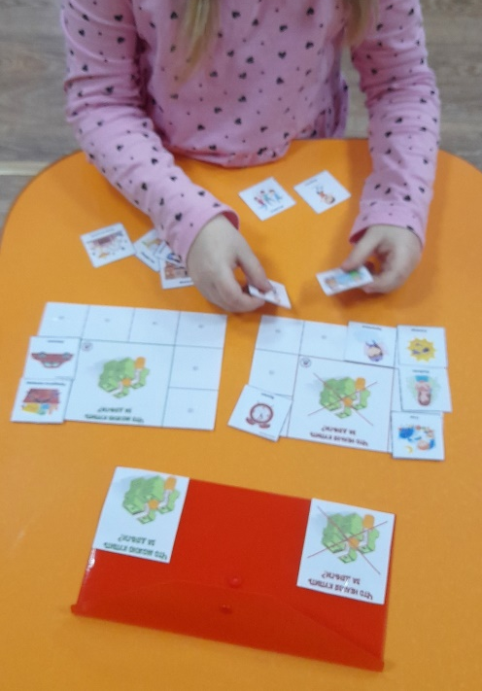
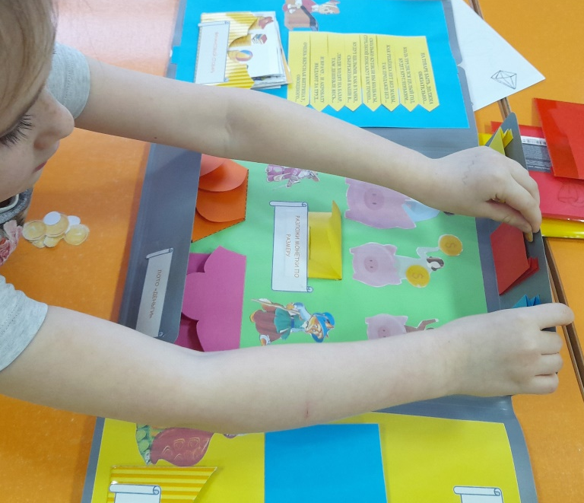
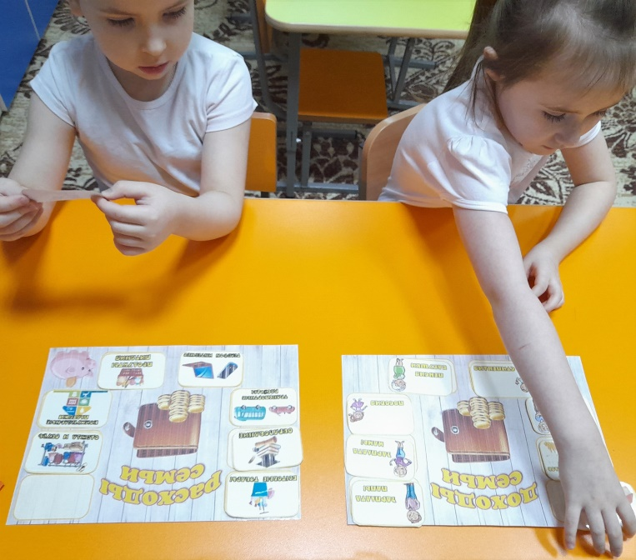
Лэпбук «Берегите ваши денежки»

Slide 4
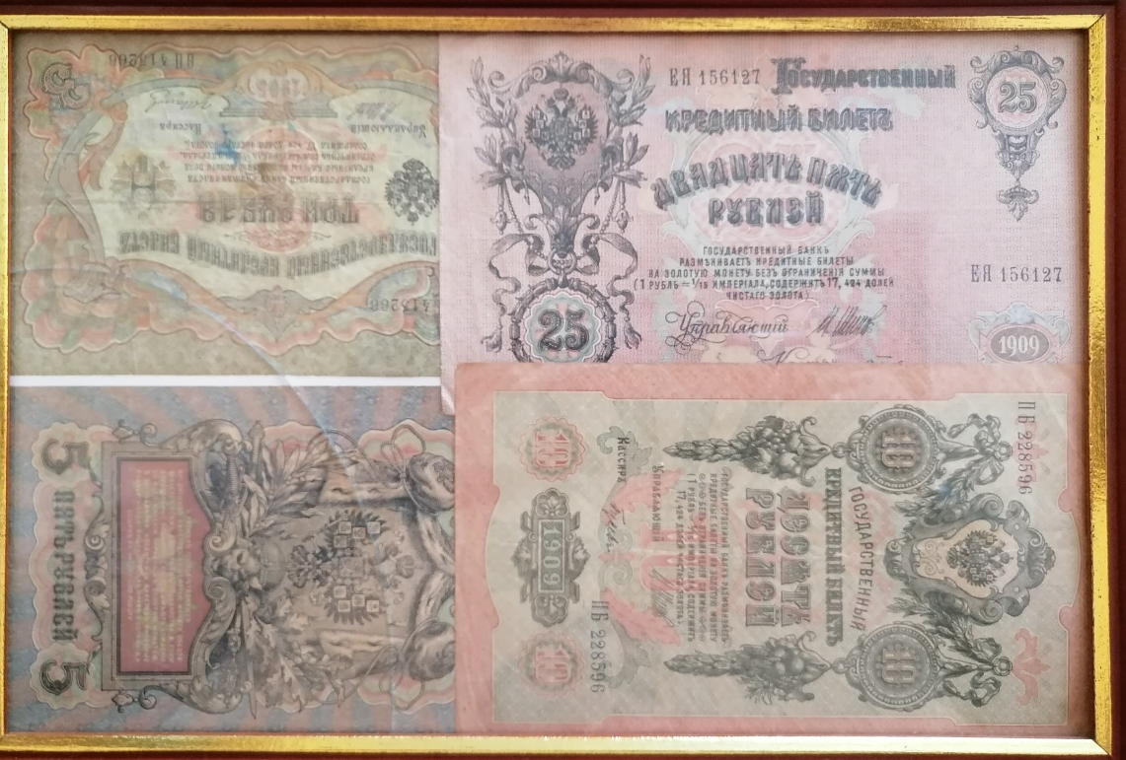
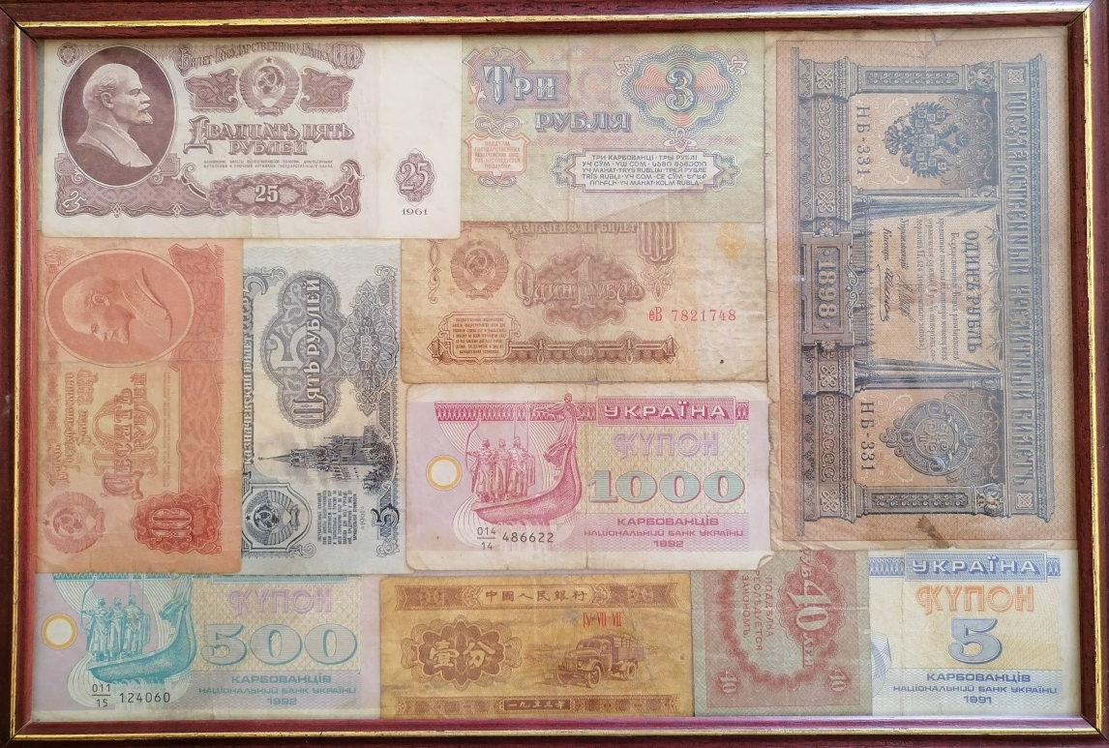
Мини-музей «Какими бывают деньги?»

Slide 5
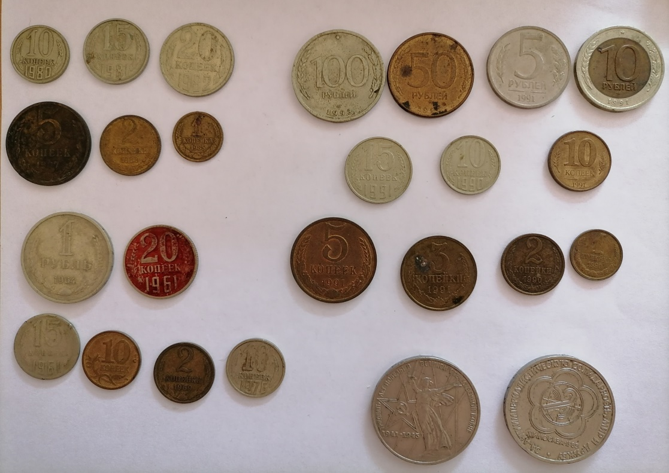
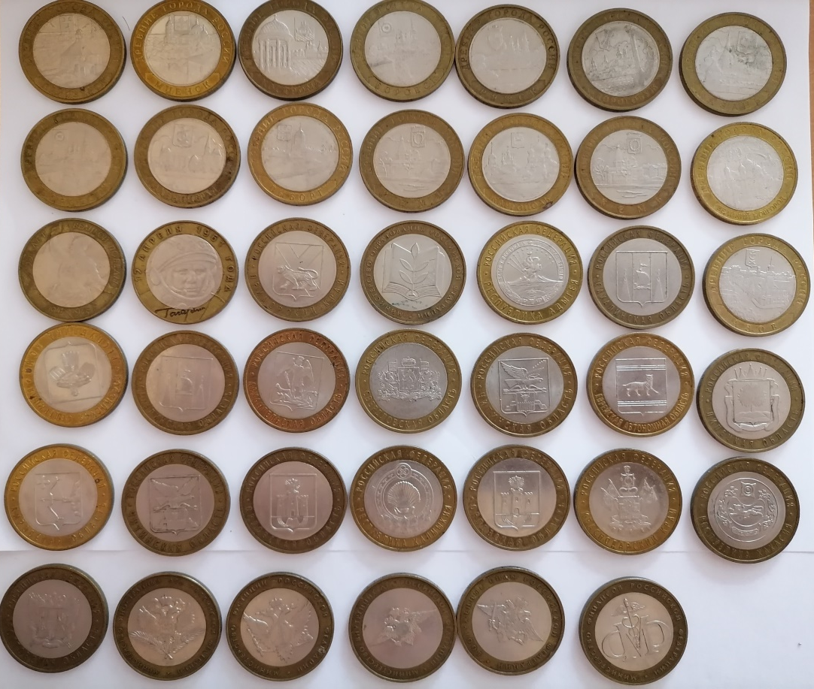
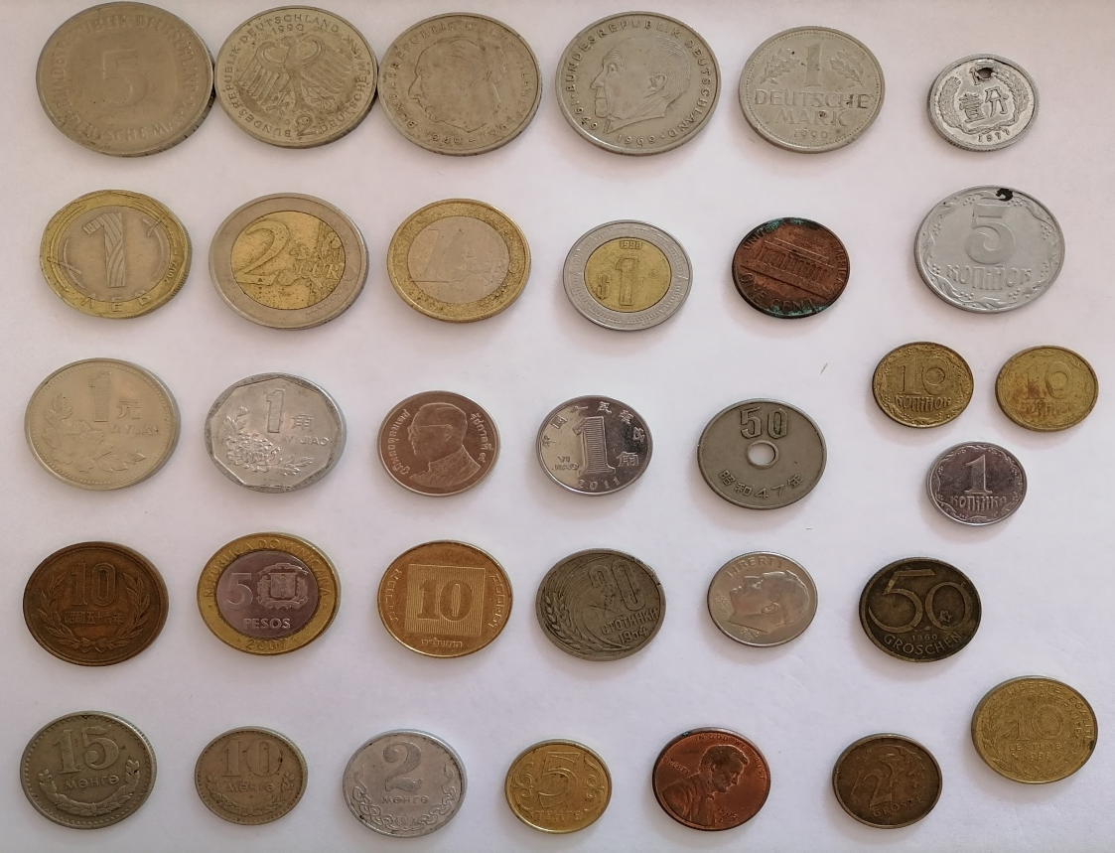
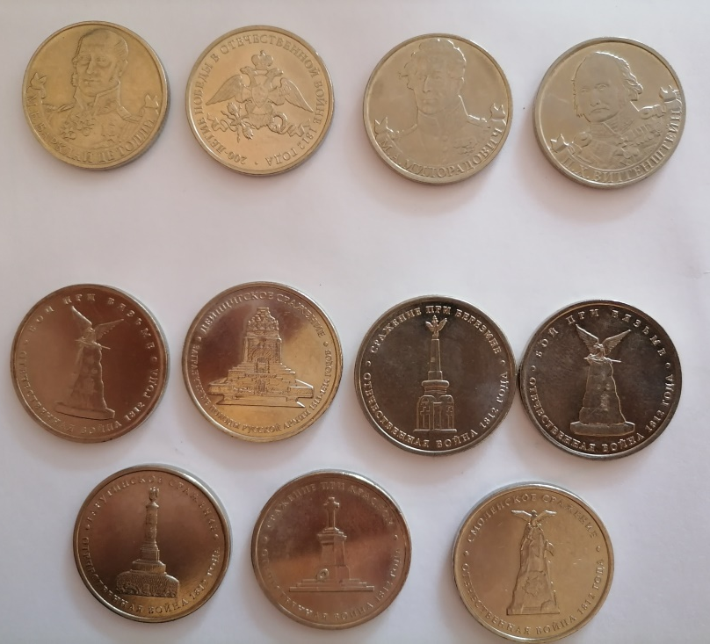

Slide 6
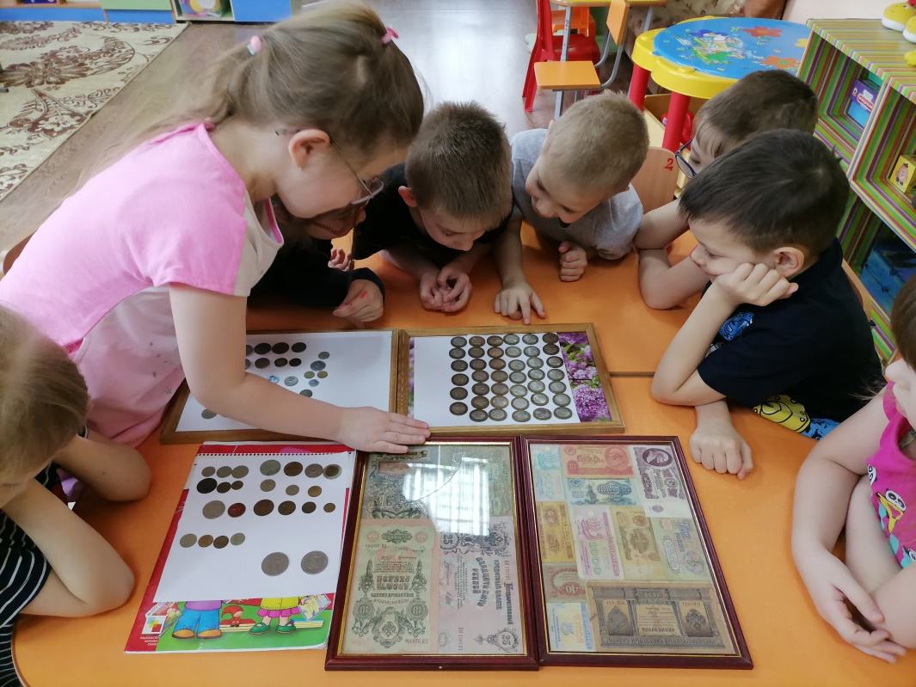
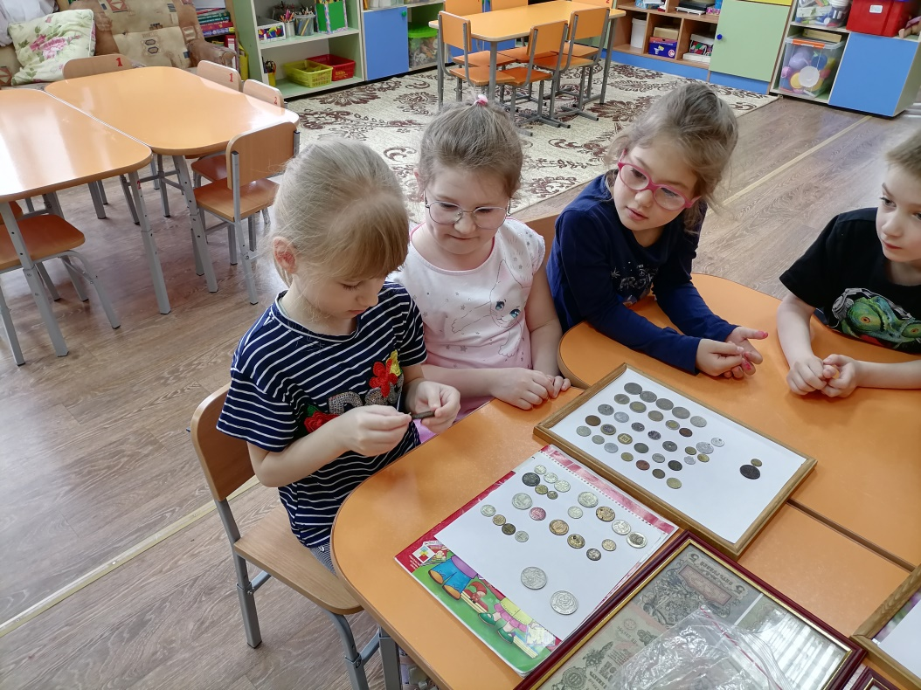
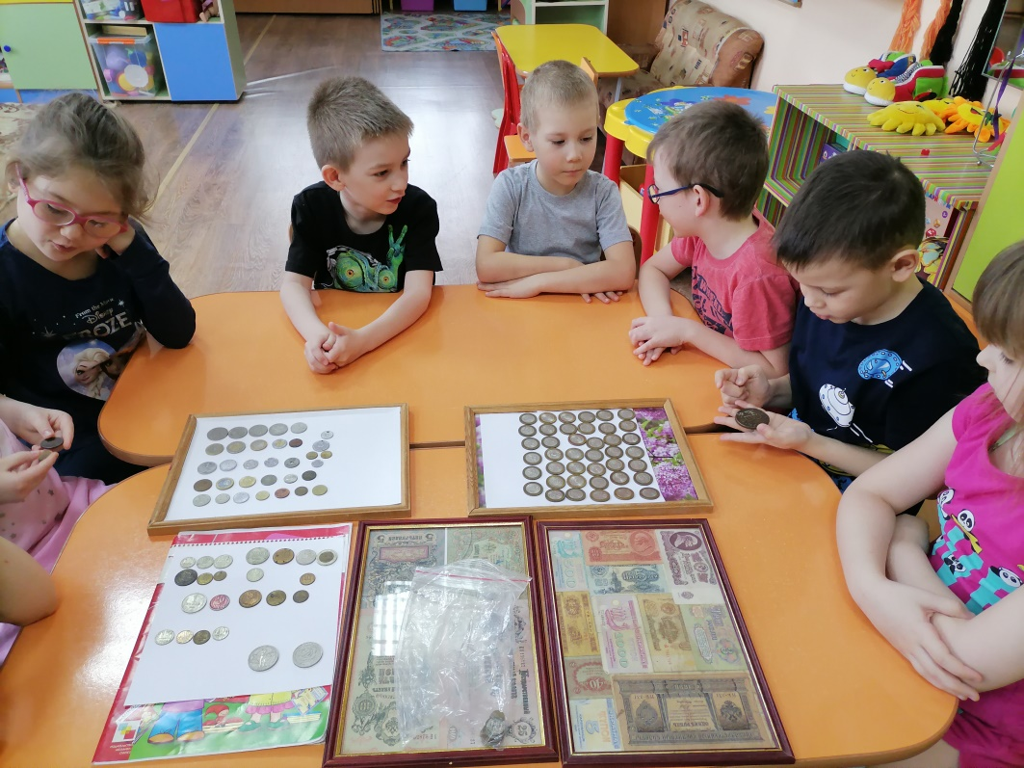
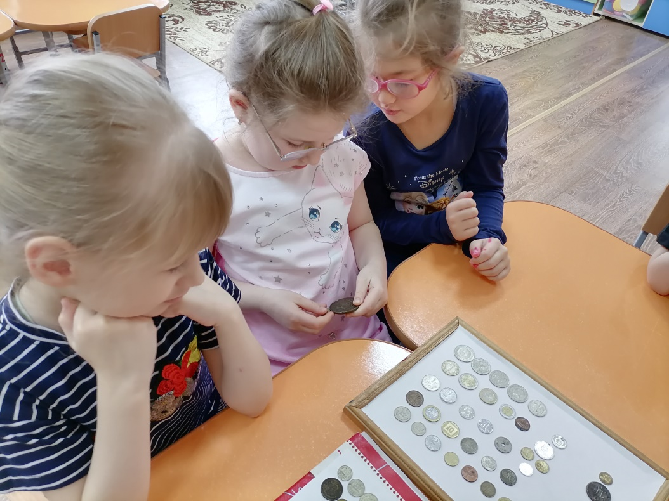

Slide 7
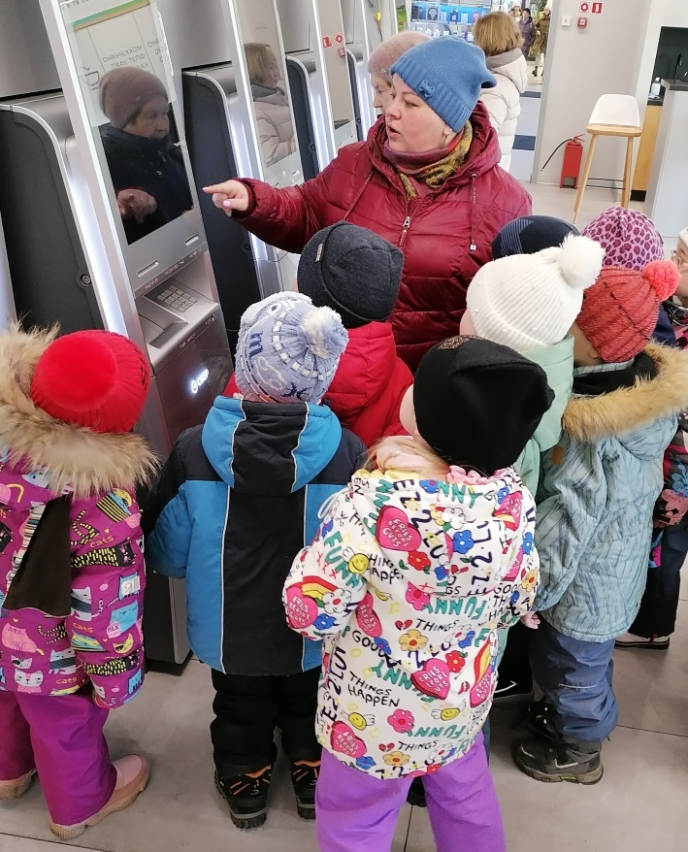
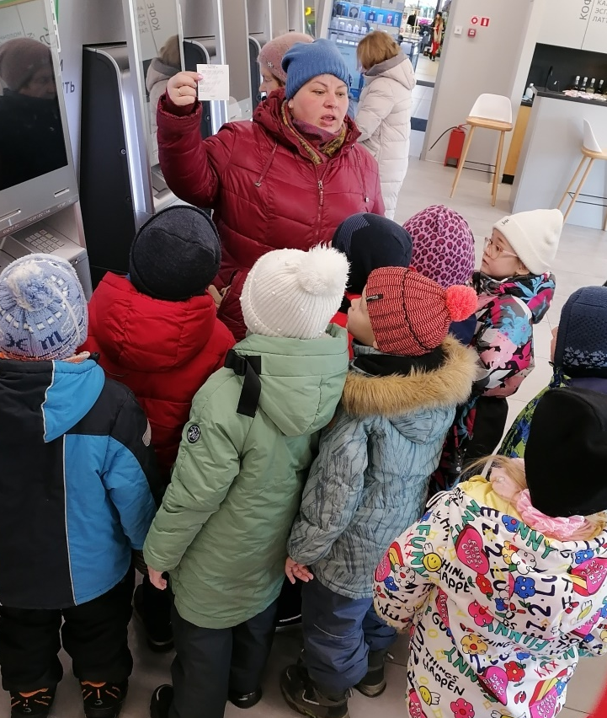
Экскурсия в отделение сбербанка

Slide 8
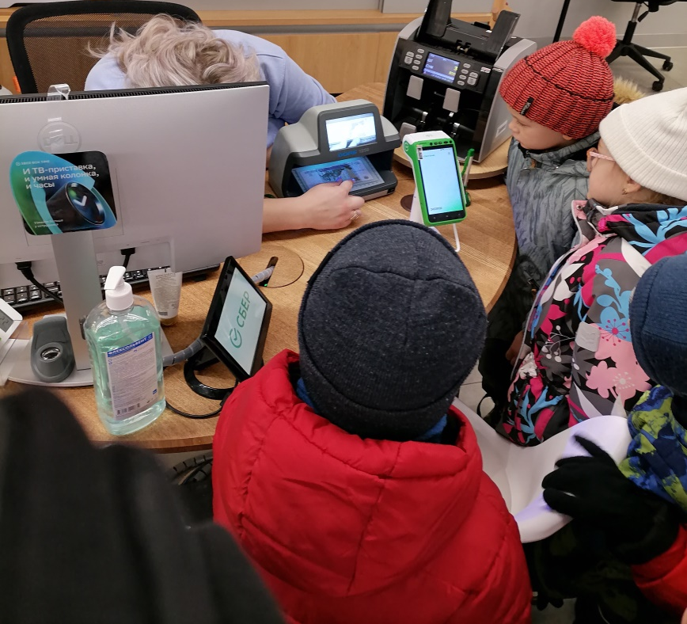
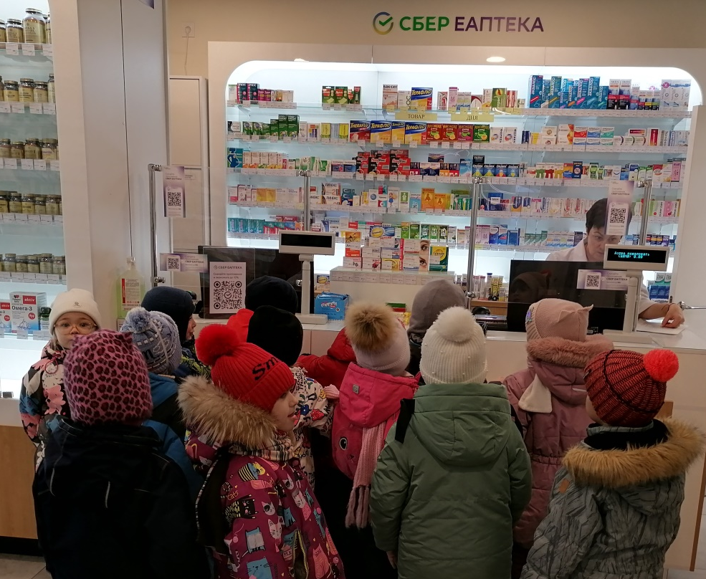

Slide 9
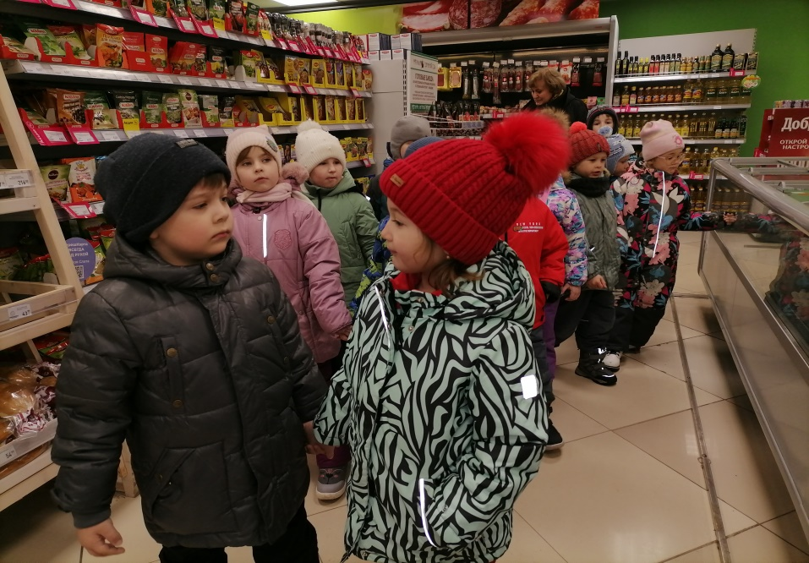
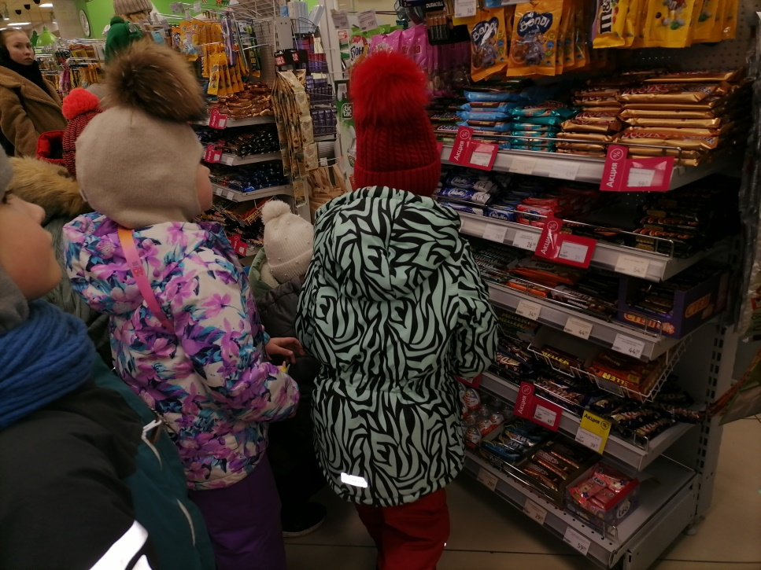
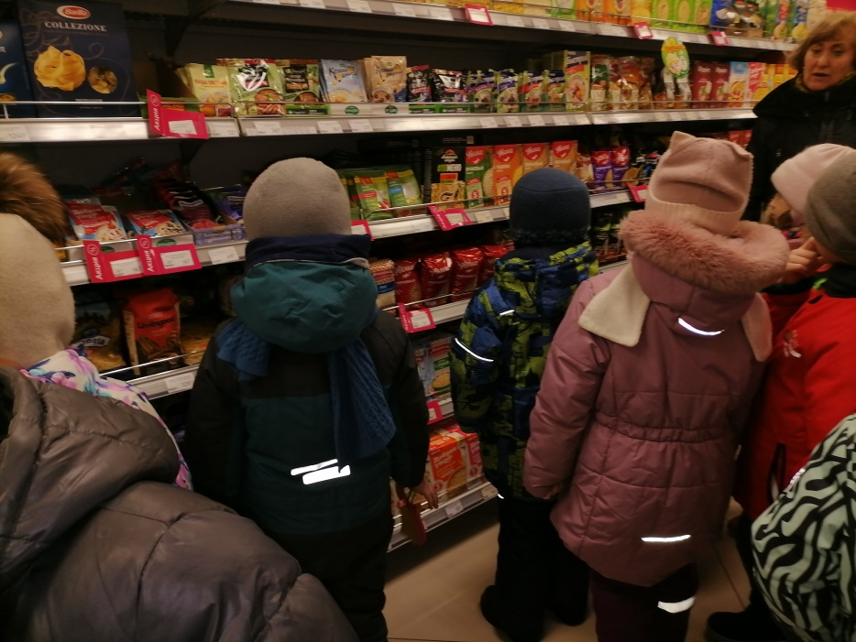
Экскурсия в супермаркет и магазин продуктов.

Slide 10
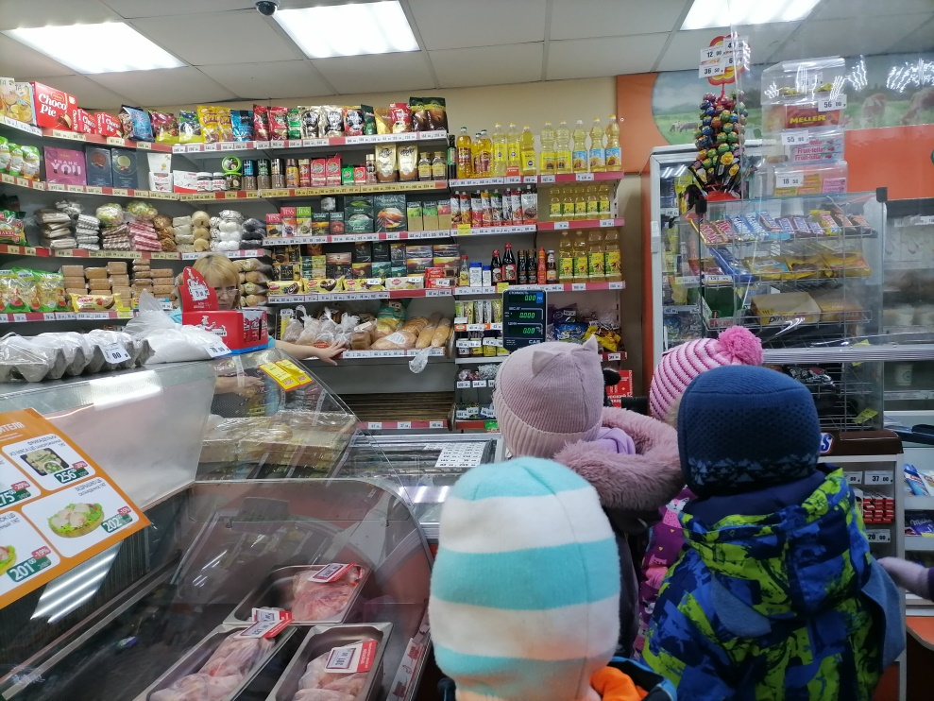
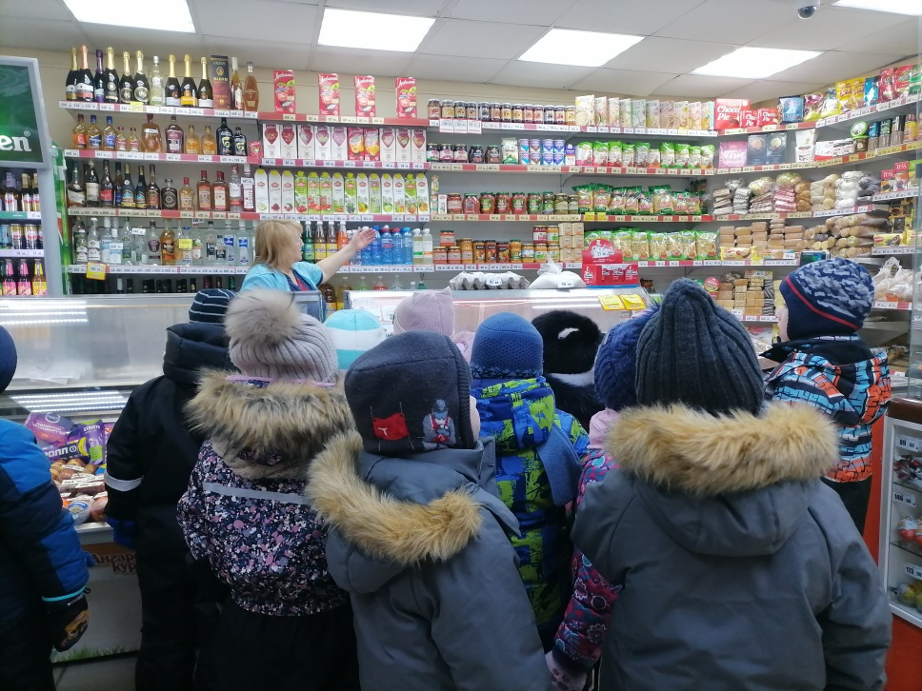
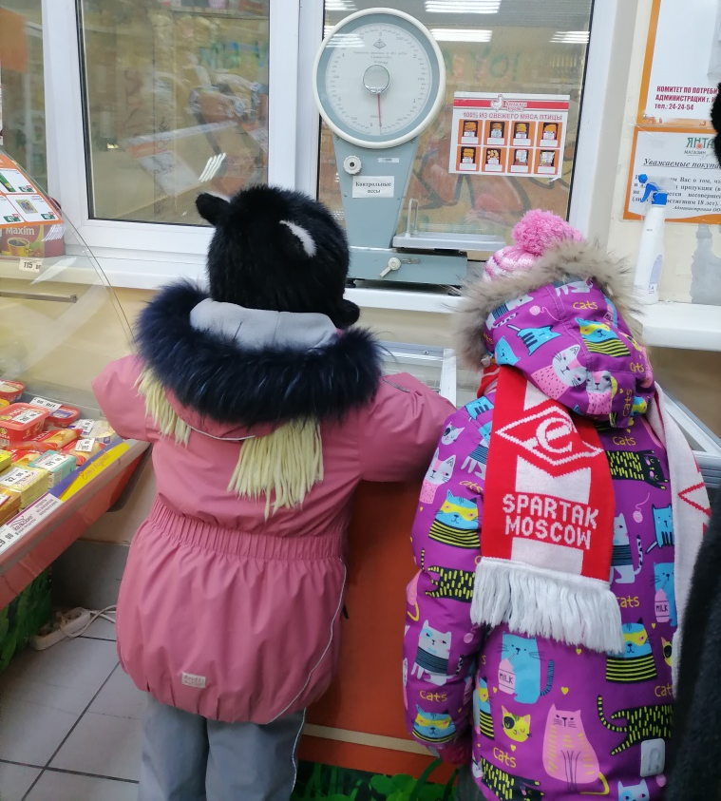
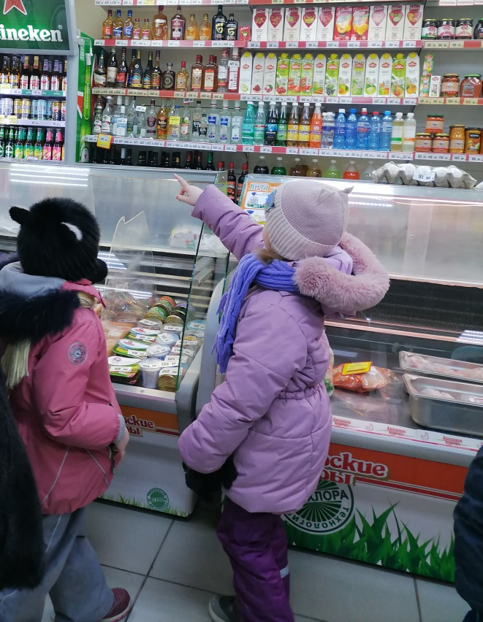

Slide 11
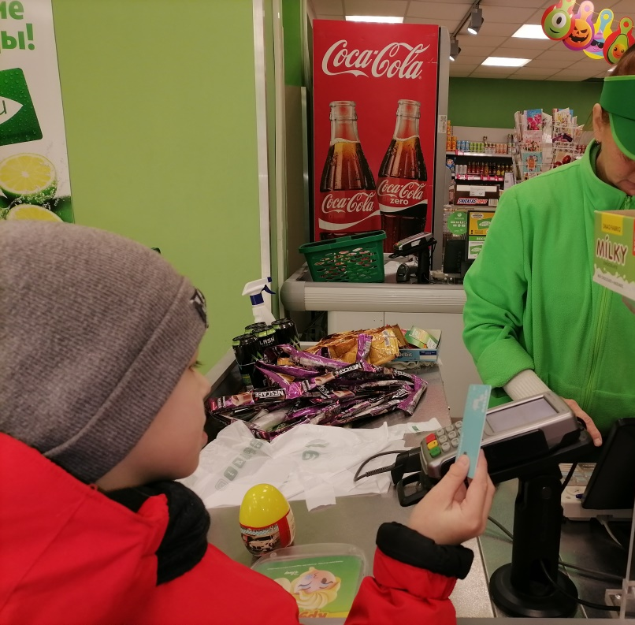
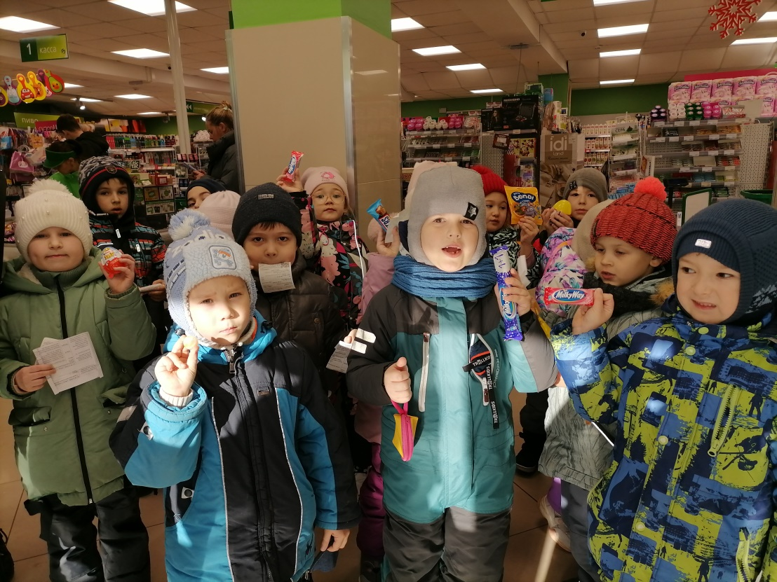
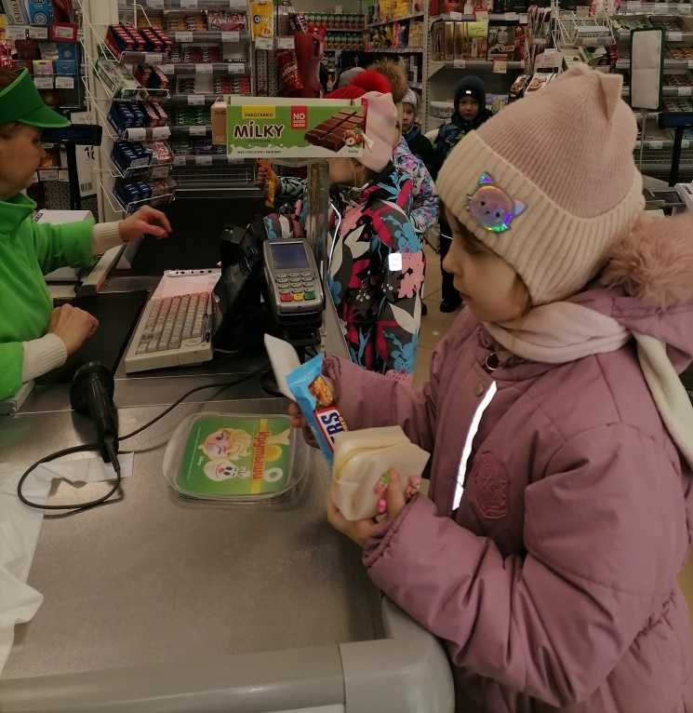

Slide 12
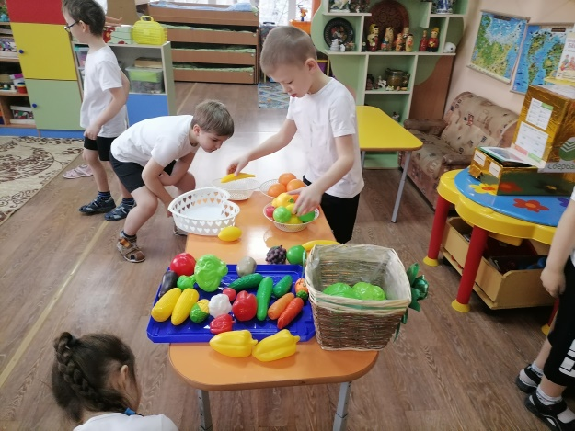
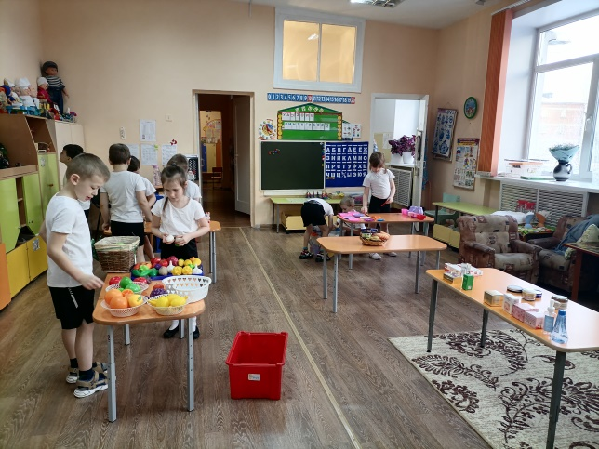
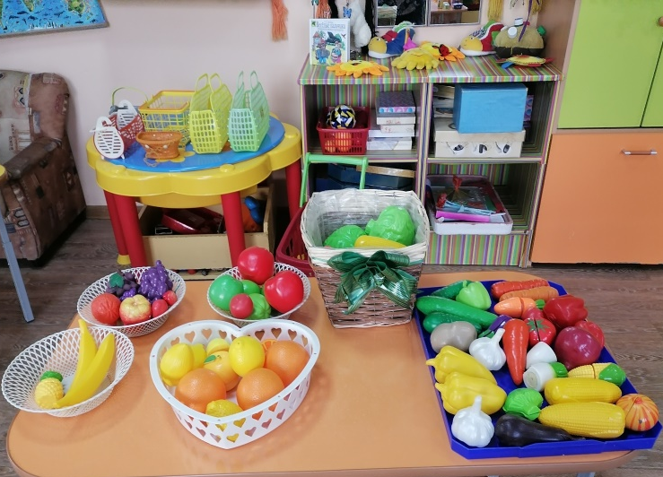
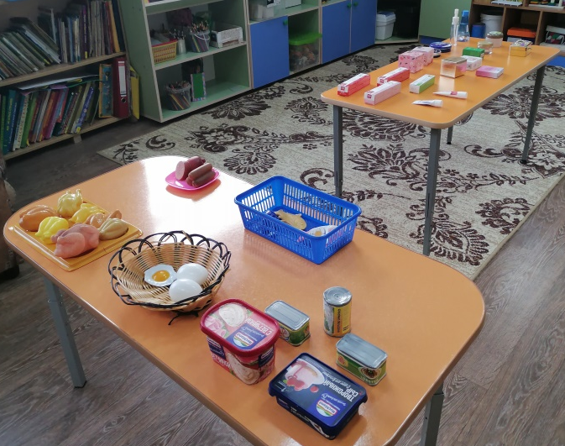
Сюжетно-ролевая игра «Супермаркет»

Slide 13
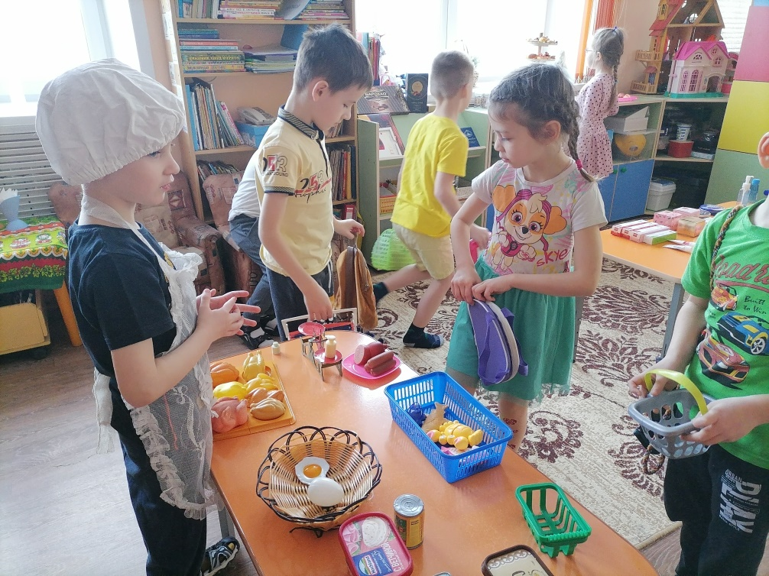
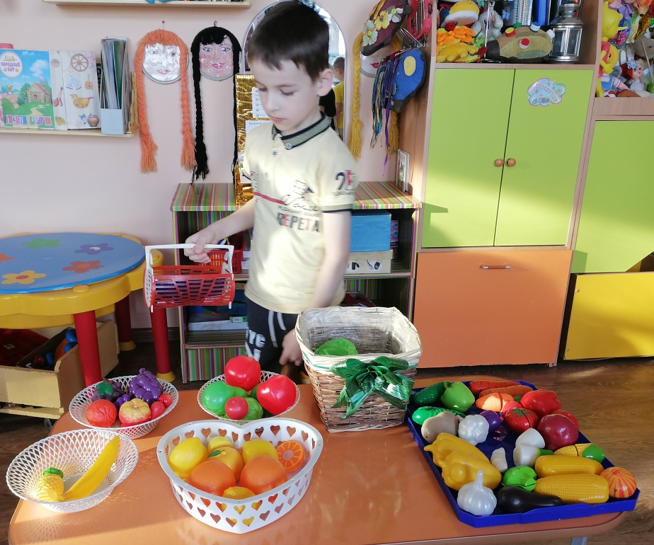
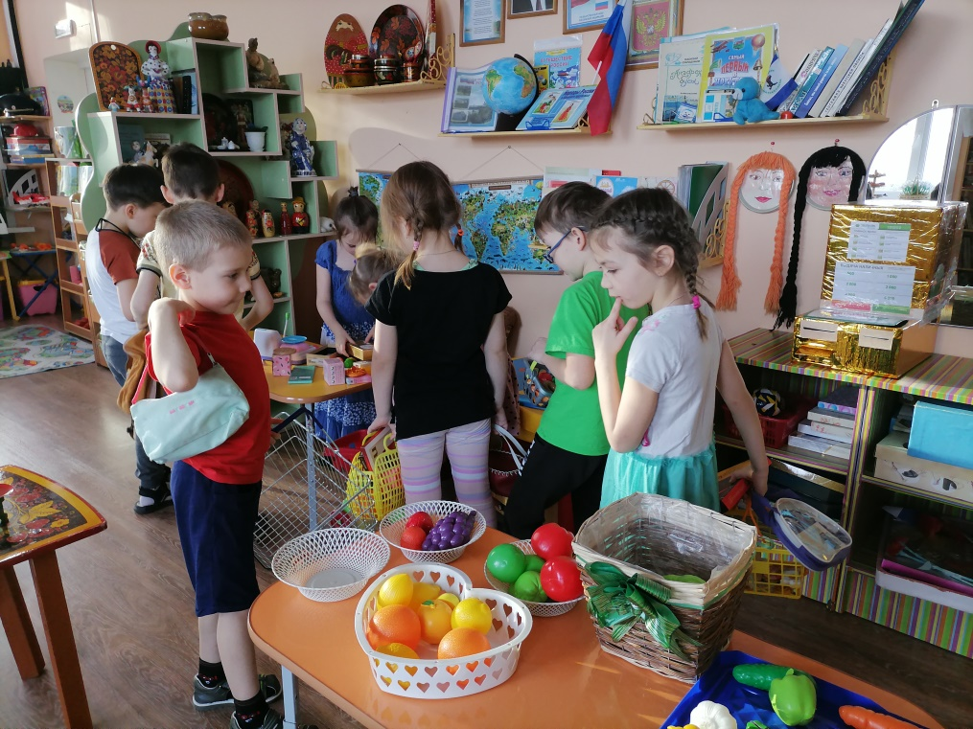

Slide 14
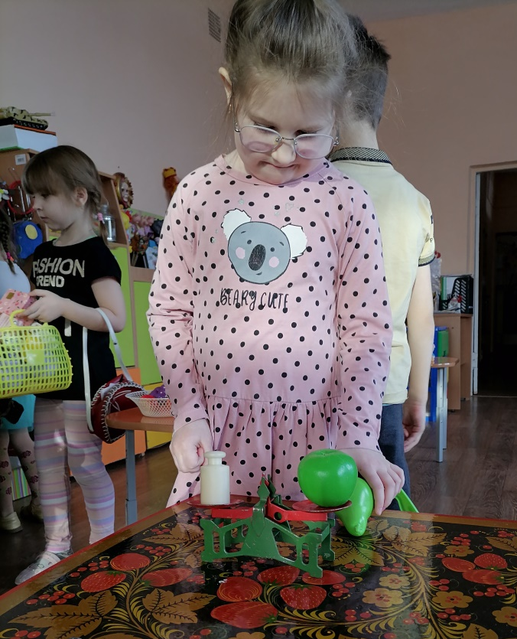
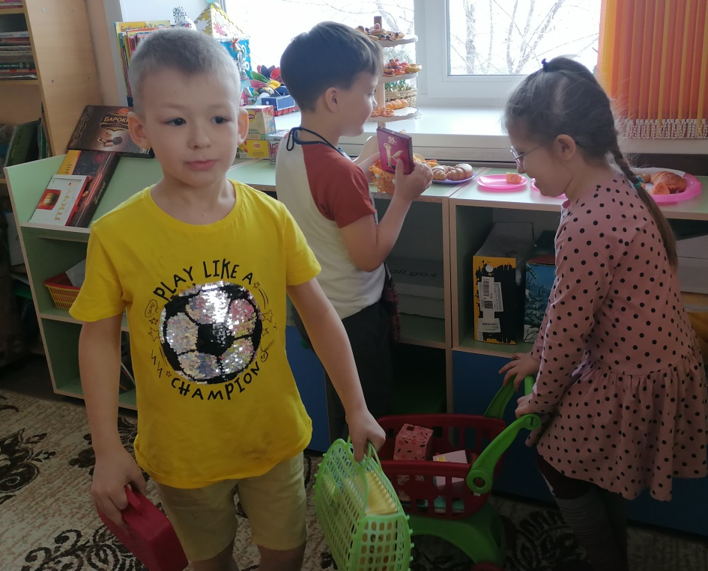
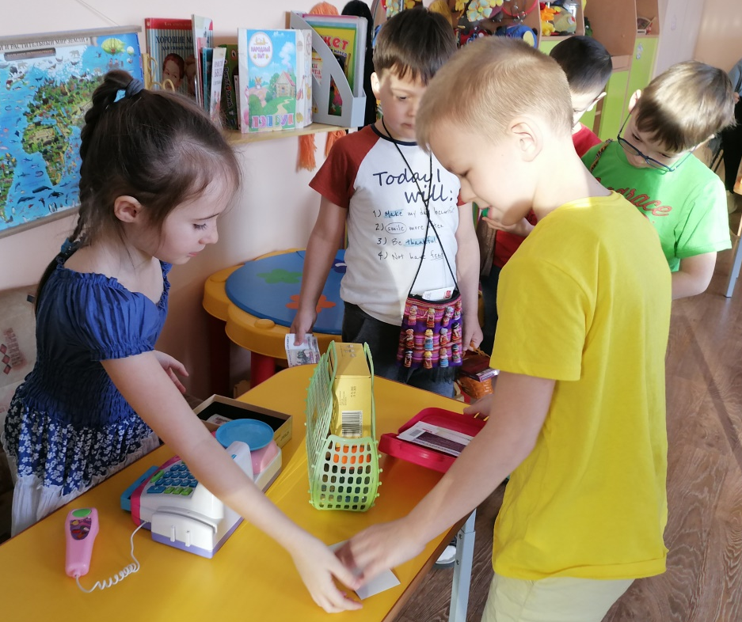
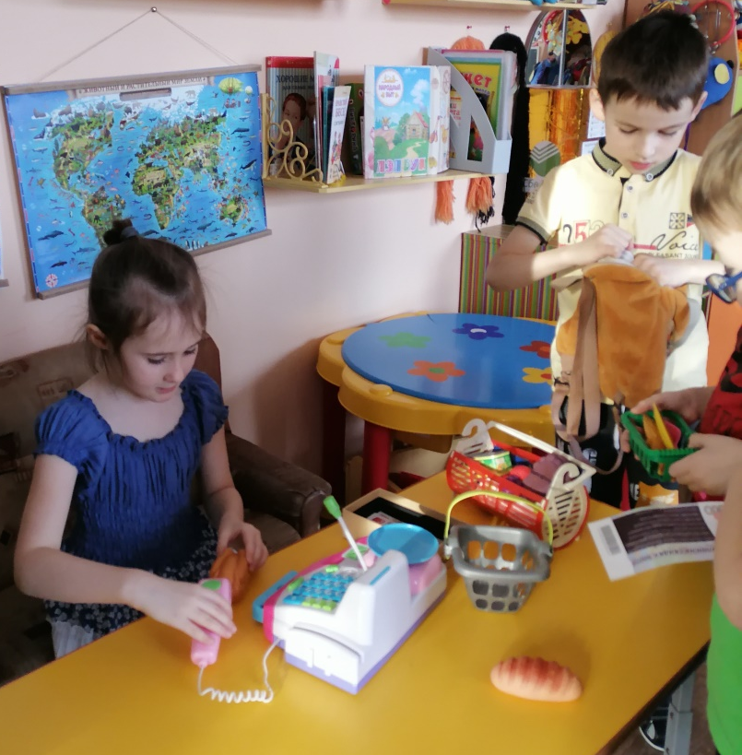

Slide 15
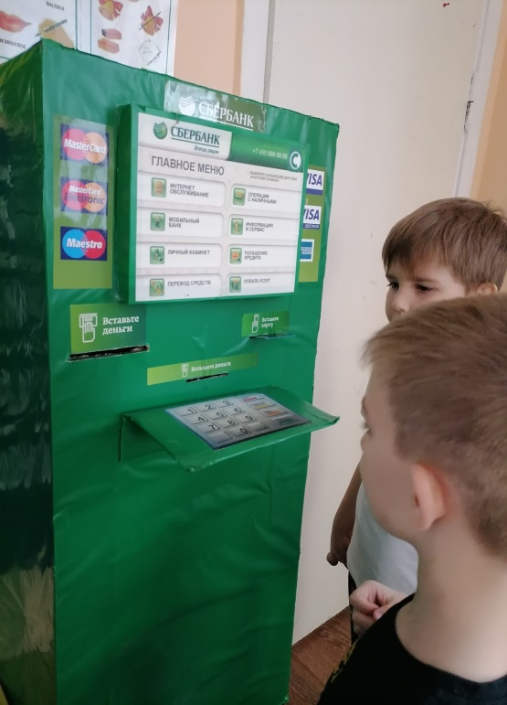
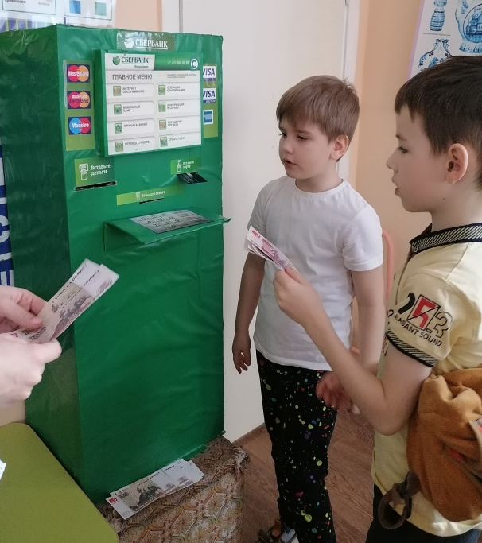
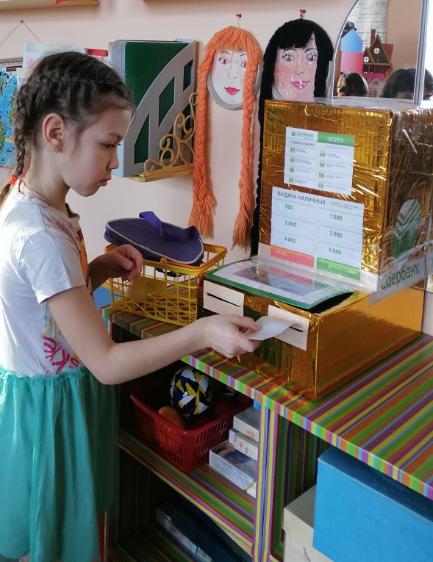
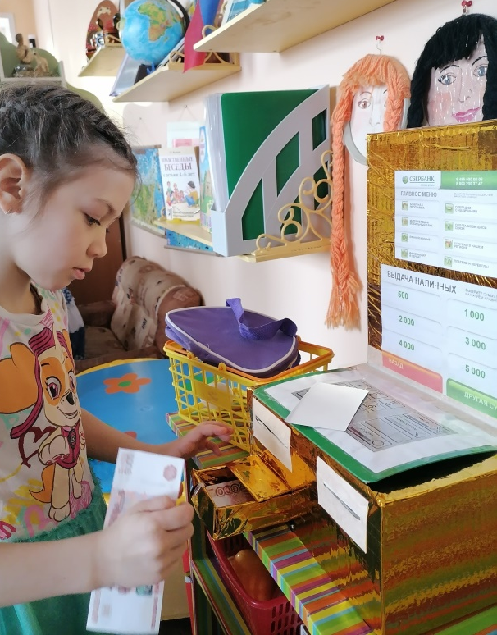
Сюжетно – ролевая игра «Отделение сбербанка»

Slide 16
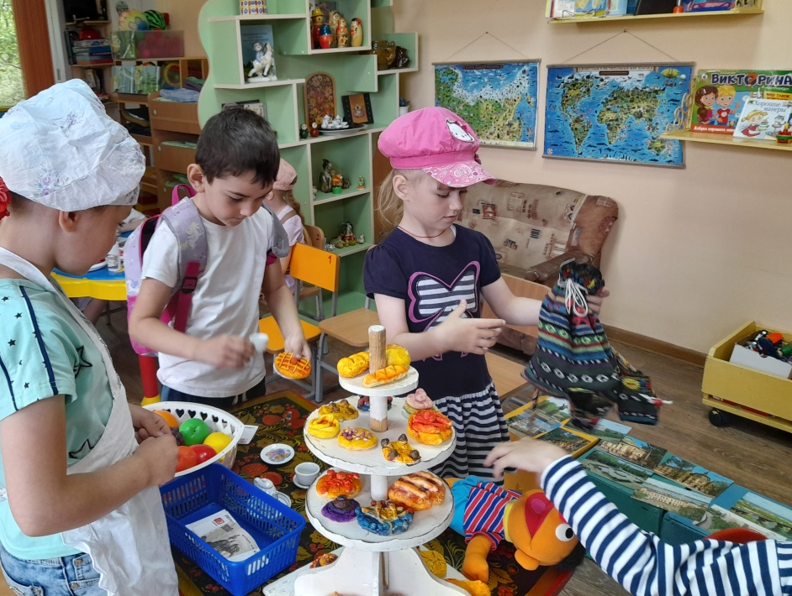
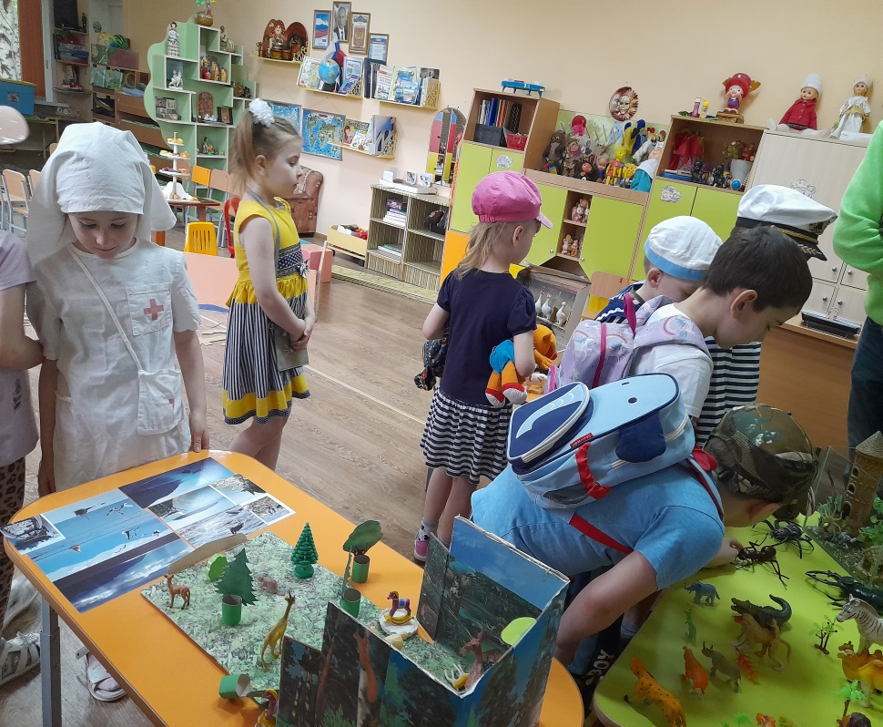
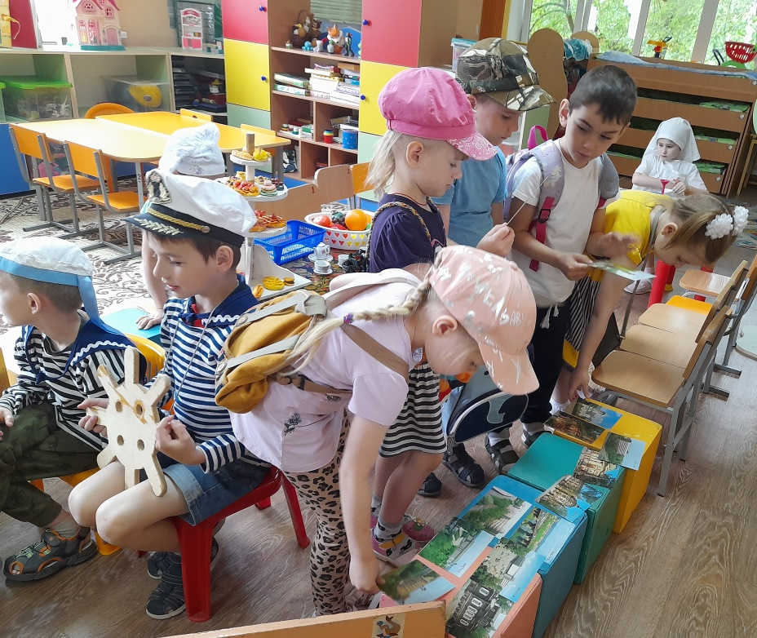
Сюжетно-ролевая игра «Путешествие на теплоходе»

Slide 17
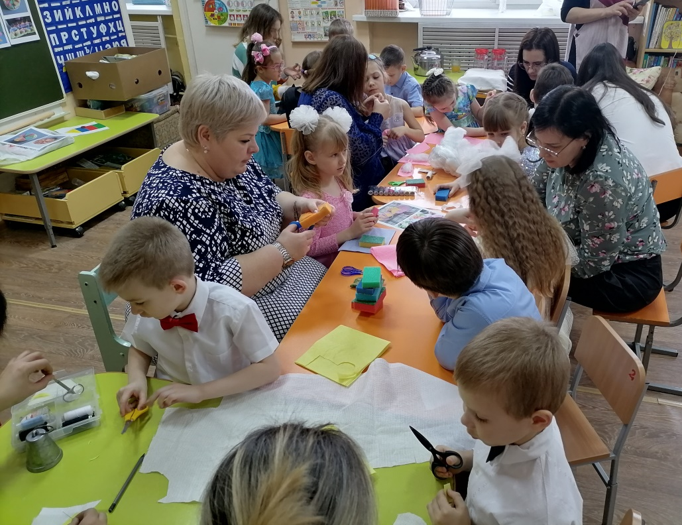
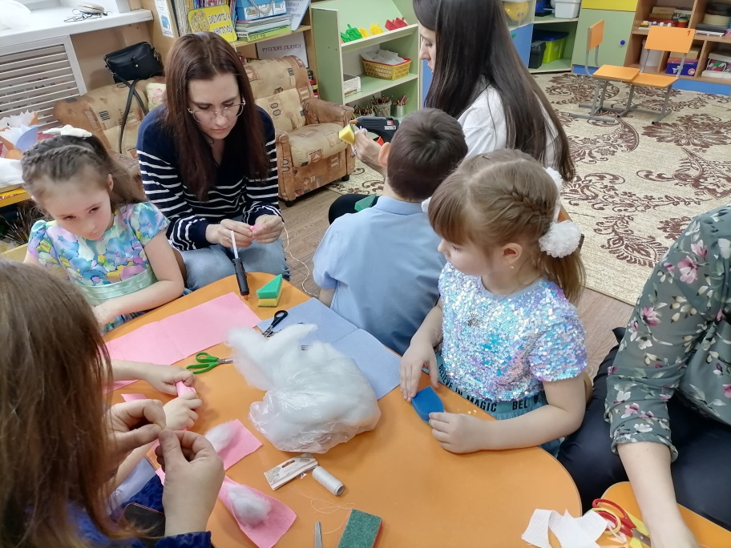
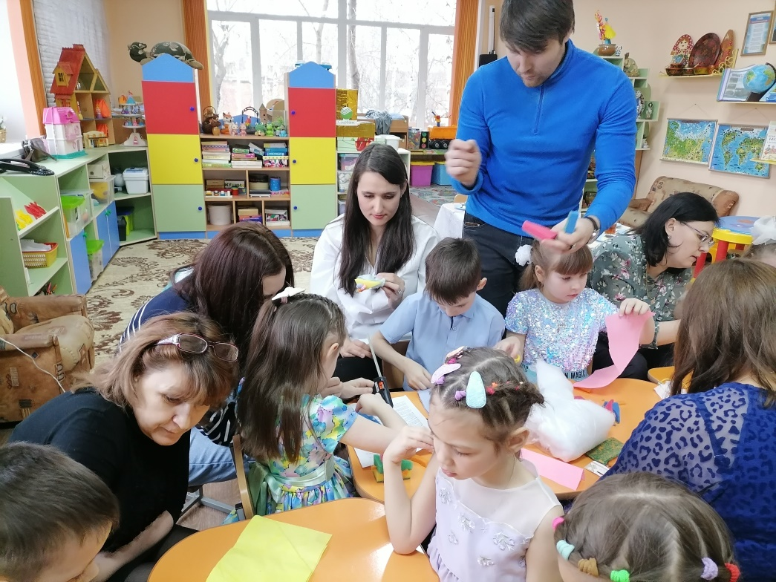
Работа с родителями

Slide 19
Сюжетно-ролевая игра «Кафе»

Slide 20
Введение элементов экономического воспитания в образовательную деятельность с дошкольниками, это не дань моде, а прежде всего необходимость с детства закладывать основы рыночной экономики, её закономерности, дать в доступной форме представление о деньгах, развивать ценностные ориентации, которые, в конечном итоге, формируют их экономический образ мышления, будут способствовать развитию самостоятельности детей.
СПАСИБО ЗА ВНИМАНИЕ!

